Slide 1

HTTPs và chữ kí số

Slide 2

HTTPS

Slide 3
01
HTTPs
HTTP – Hyper Transfer Protocol
- Là giao thức truyền tải siêu văn bản
- Dùng để truyền dữ liệu (văn bản, âm thanh, hình ảnh, video) từ Web server tới trình duyệt web của người dùng và ngược lại
- Hoạt động theo mô hình Client – Server

Slide 4
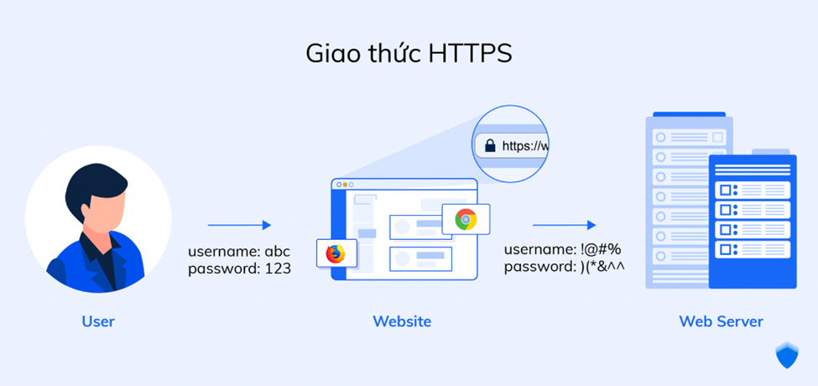
01
HTTPs
HTTPs – Hyper Transfer Protocol Secure
- Là giao thức truyền tải siêu văn bản an toàn
- Là giao thức HTTP nhưng bổ sung thêm chứng chỉ SSL (Secure Socket Layer) hoặc TLS (Transport Layer Security), nhằm mã hóa các thông điệp để tăng tính bảo mật

Slide 5
01
HTTPs
HTTPs – Hyper Transfer Protocol Secure
+ Cả hai giao thức TLS và SSL đều sử dụng hệ thống PKI (Public Key Infrastructure – hạ tầng khóa công khai)
+ Một hệ thống không đối xứng sử dụng hai khóa để mã hóa thông tin liên lạc, khóa public và khóa private

Slide 6
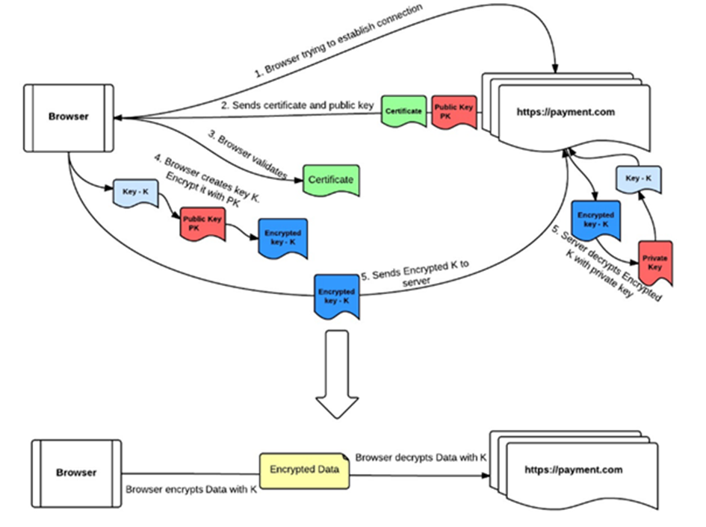
01
HTTPs
Cách thức hoạt động của HTTPs
1. Clients truy cập cho 1 trang web https

Slide 7
01
HTTPs
Cách thức hoạt động của HTTPs
2. Server sẽ trả về certificate để chứng thực rằng website đang truy cập là chính thức
Certificate là một khối dữ liệu gồm nhiều thông tin về web
+ Tên miền
+ Tên công ti sở hữu
+ Thời gian certificate được cấp
+ Public key

Slide 8
01
HTTPs
Cách thức hoạt động của HTTPs
3. Client (web browser) tiến hành xác thực certificate này bằng cách kiểm tra tính hợp lệ chữ ký số của CA(Certificate Authority) được kèm theo certificate
CA là người chứng minh certificate mà web cung cấp là thật.

Slide 9
01
HTTPs
Cách thức hoạt động của HTTPs
4. Sau khi kiểm chứng được certificate, browser sẽ tự sinh ra 1 khóa K. Sau đó sử dụng public key (lấy trong certificate) để mã hóa khóa K và gửi về cho server.

Slide 10
01
HTTPs
Cách thức hoạt động của HTTPs
5. Server sử dụng private key của mình (tương ứng với public key trong certificate ở trên) để giải mã ra khóa K ở trên.

Slide 11
01
HTTPs
Cách thức hoạt động của HTTPs
6. Sau đó, cả server và client đều sử dụng khóa K để mã hóa/giải mã toàn bộ dữ liệu liên lạc sau này.

Slide 12
Chữ kí số

Slide 13
02
Chữ kí số
Chữ kí số hoạt động dựa trên PKI( Public Key Infrastructure)
PKI là gì?
Hạ tầng khóa công khai là cơ chế bảo mật do một bên thứ 3 (thường là CA) cung cấp và xác thực định danh các bên tham gia vào quá trình trao đổi thông tin
PKI cho phép người dùng internet có thể trao đổi thông tin một cách an toàn thông qua việc sử dụng cặp khóa private key-public key được cấp chứng nhận bởi CA

Slide 14
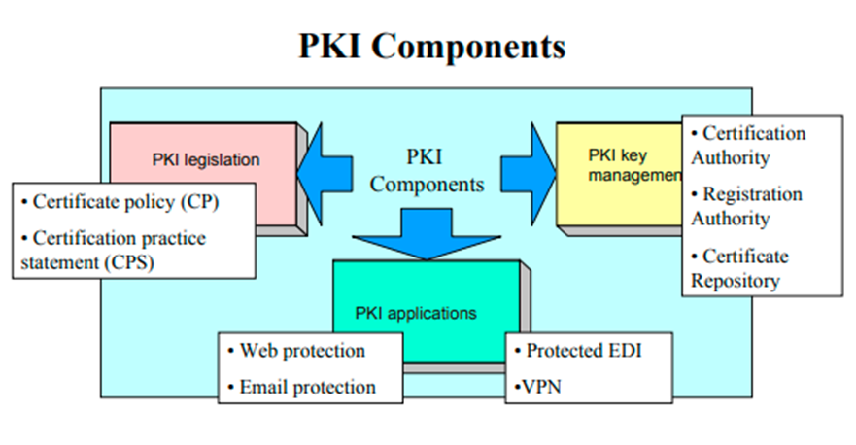
02
Chữ kí số
Một PKI hoàn chỉnh thường bao gồm:
1. Certification Authority – Cơ quan chứng nhận (CA): Thực hiện nhiệm vụ phát hành, quản lý và thu hồi chứng thư số là thực thể quan trọng trong một PKI

Slide 15
02
Chữ kí số
Một PKI hoàn chỉnh thường bao gồm:
2. Registration Authority – Cơ quan đăng ký (RA): Đảm nhiệm xác thực cá nhân, tổ chức đăng kí chứng thư số; kiểm tra tính chính xác của thông tin do cá nhân, tổ chức cung cấp

Slide 16
02
Chữ kí số
Một PKI hoàn chỉnh thường bao gồm:
3. Certificate Repository – Kho lưu trữ chứng thư số (CR): Đảm nhiệm công việc lưu trữ chứng thư số

Slide 17
02
Chữ kí số
Một PKI hoàn chỉnh thường bao gồm:
4. Certificate Policy – Chính sách về chứng thư số (CP): Là chính sách chỉ ra những phạm vi sử dụng của một chứng thư số. Certificate policy đóng vai trò quan trọng, nó giống như lời hứa của nhà cung cấp dịch vụ dành cho khách hàng để họ có thể yên tâm rằng quyền lợi của họ được đảm bảo.

Slide 18
02
Chữ kí số
Một PKI hoàn chỉnh thường bao gồm:
5. Certification Practice Statement – Thủ tục chứng nhận (CPS): Là quy định về các thủ tục trong việc ban hành chứng thư số.
Ví dụ như thủ tục quản lý chứng thư số bao gồm việc công bố và lưu trữ, thu hồi, cấp mới hay thay đổi cặp khóa.

Slide 19
02
Chữ kí số
Một PKI hoàn chỉnh thường bao gồm:
6. PKI Applications – Ứng dụng PKI: Bao gồm người sử dụng các dịch vụ PKI và các phần mềm hỗ trợ cài đặt sử dụng chứng thư số như các trình duyệt web, các ứng dụng Email chạy bên client.

Slide 20
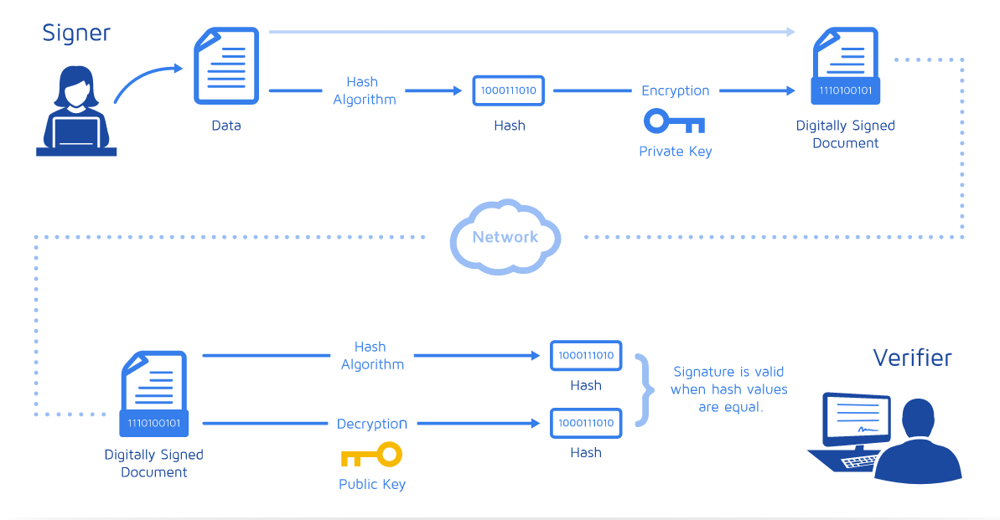
02
Chữ kí số
Triển khai chữ kí số như thế nào?

Slide 21
Thanks
0101011100101010101000101010001110101010010110101010111001011100010100101010101110010101010100010
010101110010101010100010101000111010101001011010101011100101110001010010101010111001010101010001010100011
0101011100101010101000101010001110101010010110101010111001011100010100101010101110010101010100010
010101110010101010100010101000111010101001011010101011100101110001010010101010111001010101010001010100011
0101011100101010101000101010001110101010010110101010111001011100010100101010101110010101010100010
010101110010101010100010101000111010101001011010101011100101110001010010101010111001010101010001010100011

